Slide 1
ENGAGE.ADVANCE.TRANSFORM
Notes:
TITLE: “Complete your Course during the Crisis this Semester: A checklist for online migration.”
COVID19 forced Arizona State University to make the rapid change from classroom to online teaching for 75,000 students in less than two weeks. Dale P. Johnson, director of digital innovation, will present a 7 step process to guide faculty as they move their courses online in this crisis. Following this process will help ensure you can continue teaching for the remainder of this semester to enable students to successfully complete your course.

Slide 2
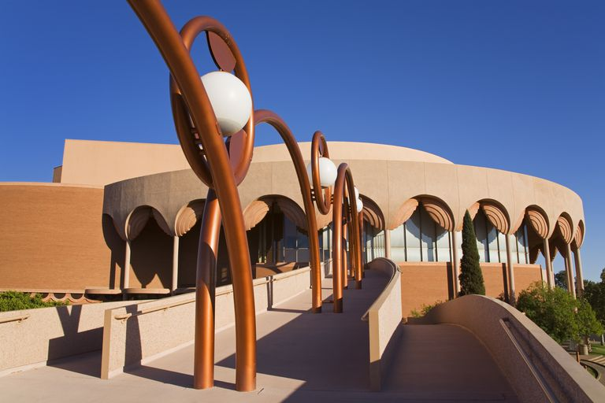
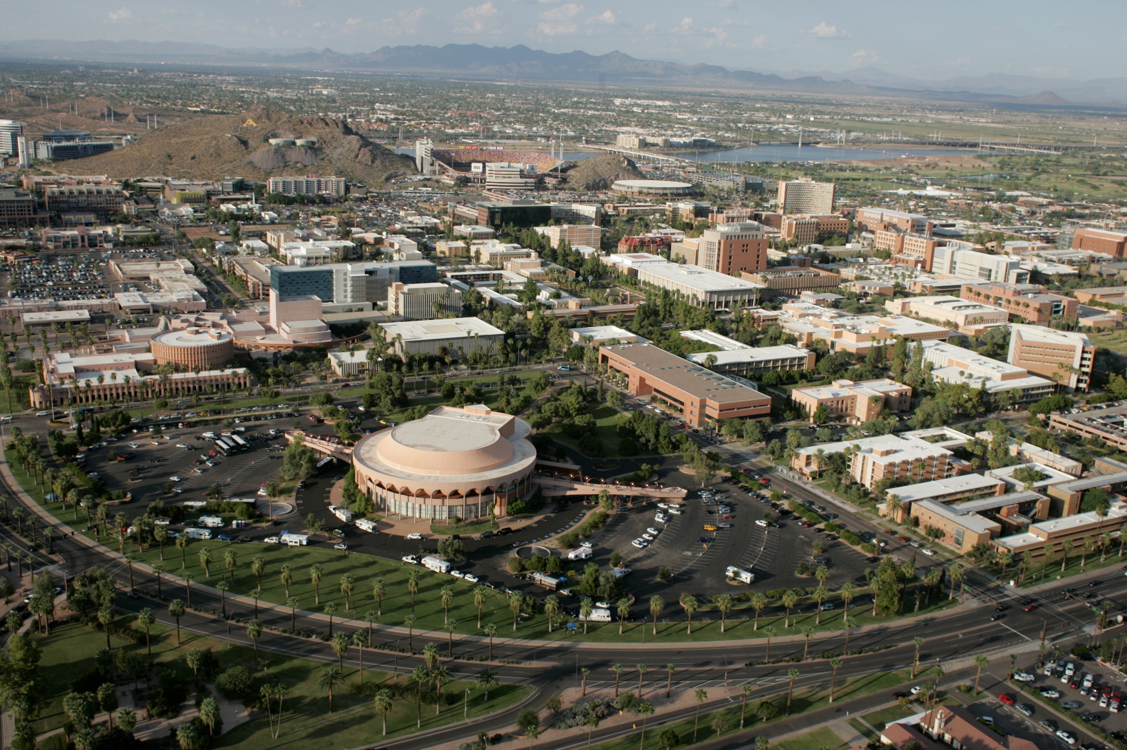
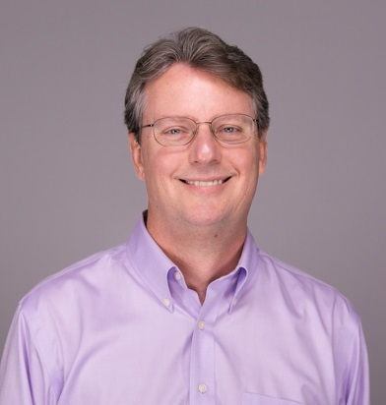
Dale P. Johnson
Director, Innovación Digital
University Design Institute
Public research university
126,000 students
75,000 on-campus
51,000 online
Phoenix - 4.7 million people

Slide 3
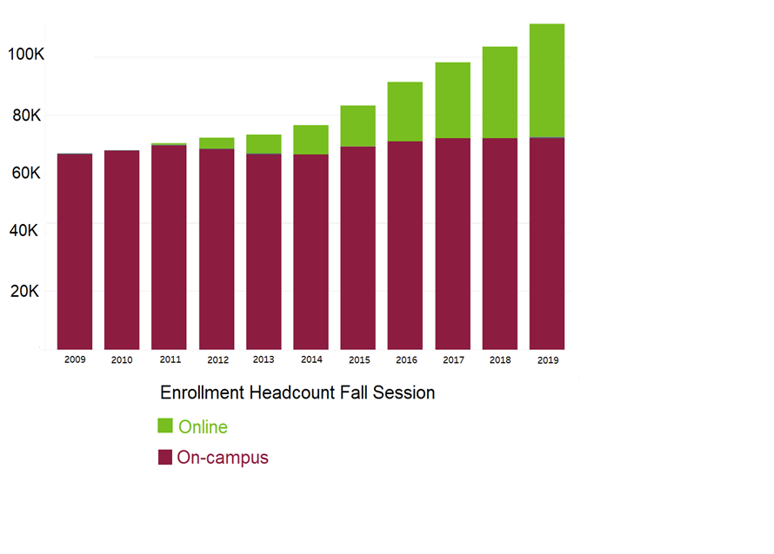
Arizona State University
Nuestra respuesta a la crisis de COVID19
?

Slide 4
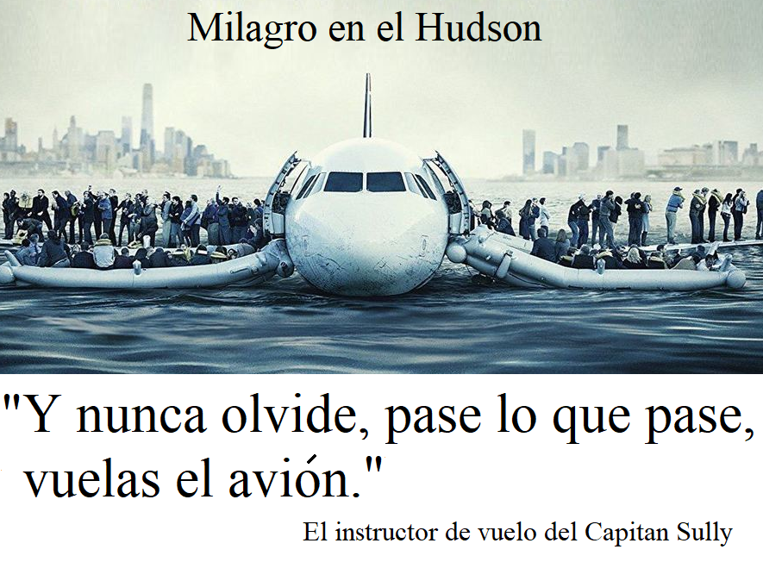
La Crisis COVID19 Recomendaciones para el éxito de su curso este semestre.

Slide 5
La Crisis COVID19 Recomendaciones para el éxito de su curso este semestre.
Milagro en México:
Llegaremos con
todos los
alumnos y profesores sanos y salvos este semestre!

Slide 6
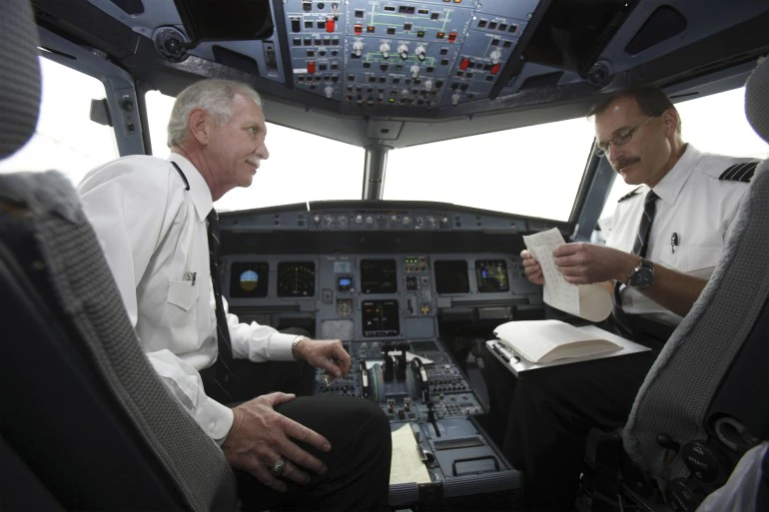
Pasos para sobrellevar la Crisis 7 Cs

Slide 7
Pasos para sobrellevar la Crisis 7 Cs

Slide 8
Pasos para sobrellevar la Crisis 7 Cs
Continuidad del curso
1
2
Comunicación clara
3
Creación de lecciones en línea
4
Comparte materiales adicionales
5
Creación de comunidad en línea
6
Colaboración entre pares
7
Cultura proactiva

Slide 9
Pasos para sobrellevar la Crisis 7 Cs
"Y nunca olvide,
pase lo que pase,
enseña a los estudiantes.”

Slide 10
1
Continuidad del
Curso

Slide 11
¡SIMPLIFICA, SIMPLIFICA, SIMPLIFICA!
Haga una lista de prioridades para las actividades restantes del curso:
Lecciones - ¿Cómo transmitir?
Comunidad - ¿Cómo mantener?
Laboratorios - ¿Cómo replicar?
Exámenes - ¿Cómo ofrecer?
Concentrarse en seguir enseñando!
1
Continuidad del
Curso

Slide 12
2
Comunicación Clara

Slide 13
La incertidumbre alimenta el miedo.
Sus mensajes a los estudiantes deben darles confianza.
"Trabajaremos JUNTOS para que todos puedan tener éxito en este curso en linea."
Comunica constantemente con ellos.
Fomenta una “conversación” para darles coraje para seguir estudiando.
2
Comunicación Clara

Slide 14
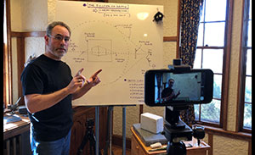
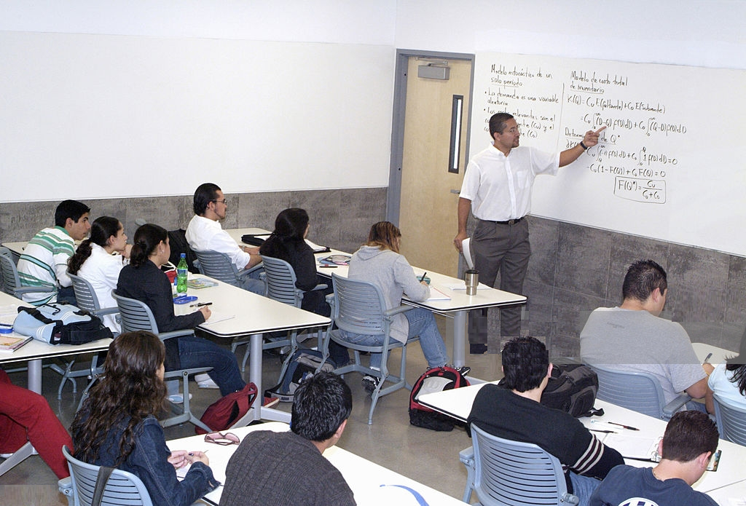
3
Creación de Lecciones
en Línea

Slide 15
Ofrece lecciones "sincrónicas" en línea al mismo tiempo que la clase normal.
Google Hangouts
Zoom
Skype
Graba sus lecciones en avance.
Publica en YouTube
Haz un plan de respaldo para estudiantes sin una buena conexión a internet.
3
Creación de Lecciones
en Línea

Slide 16
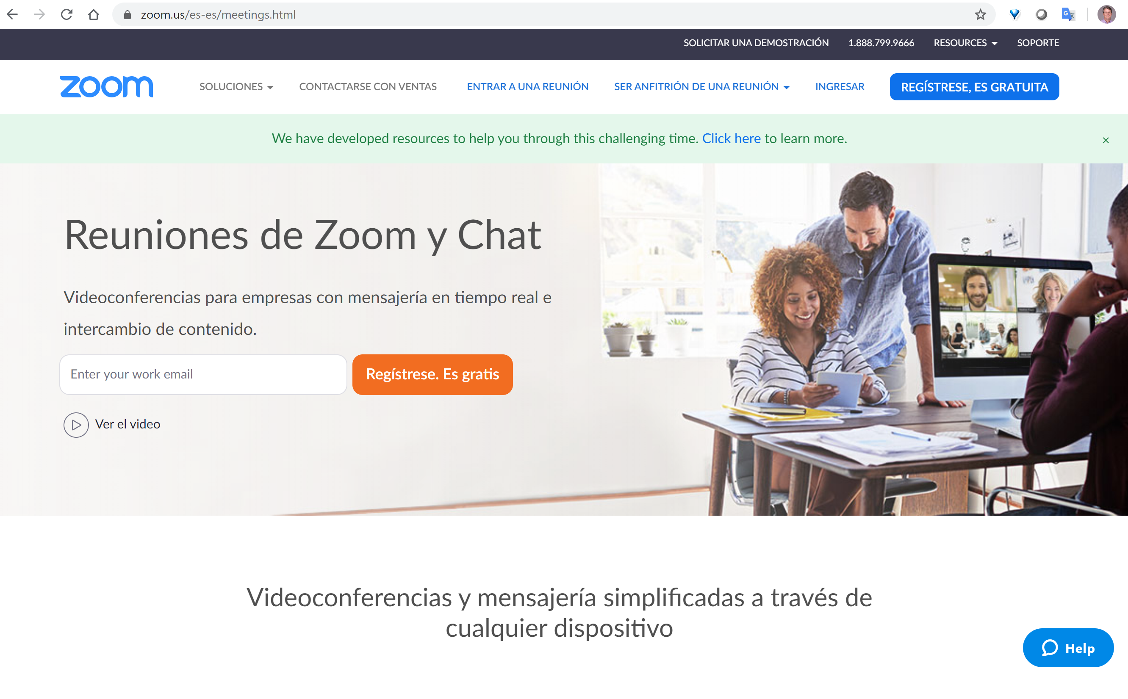
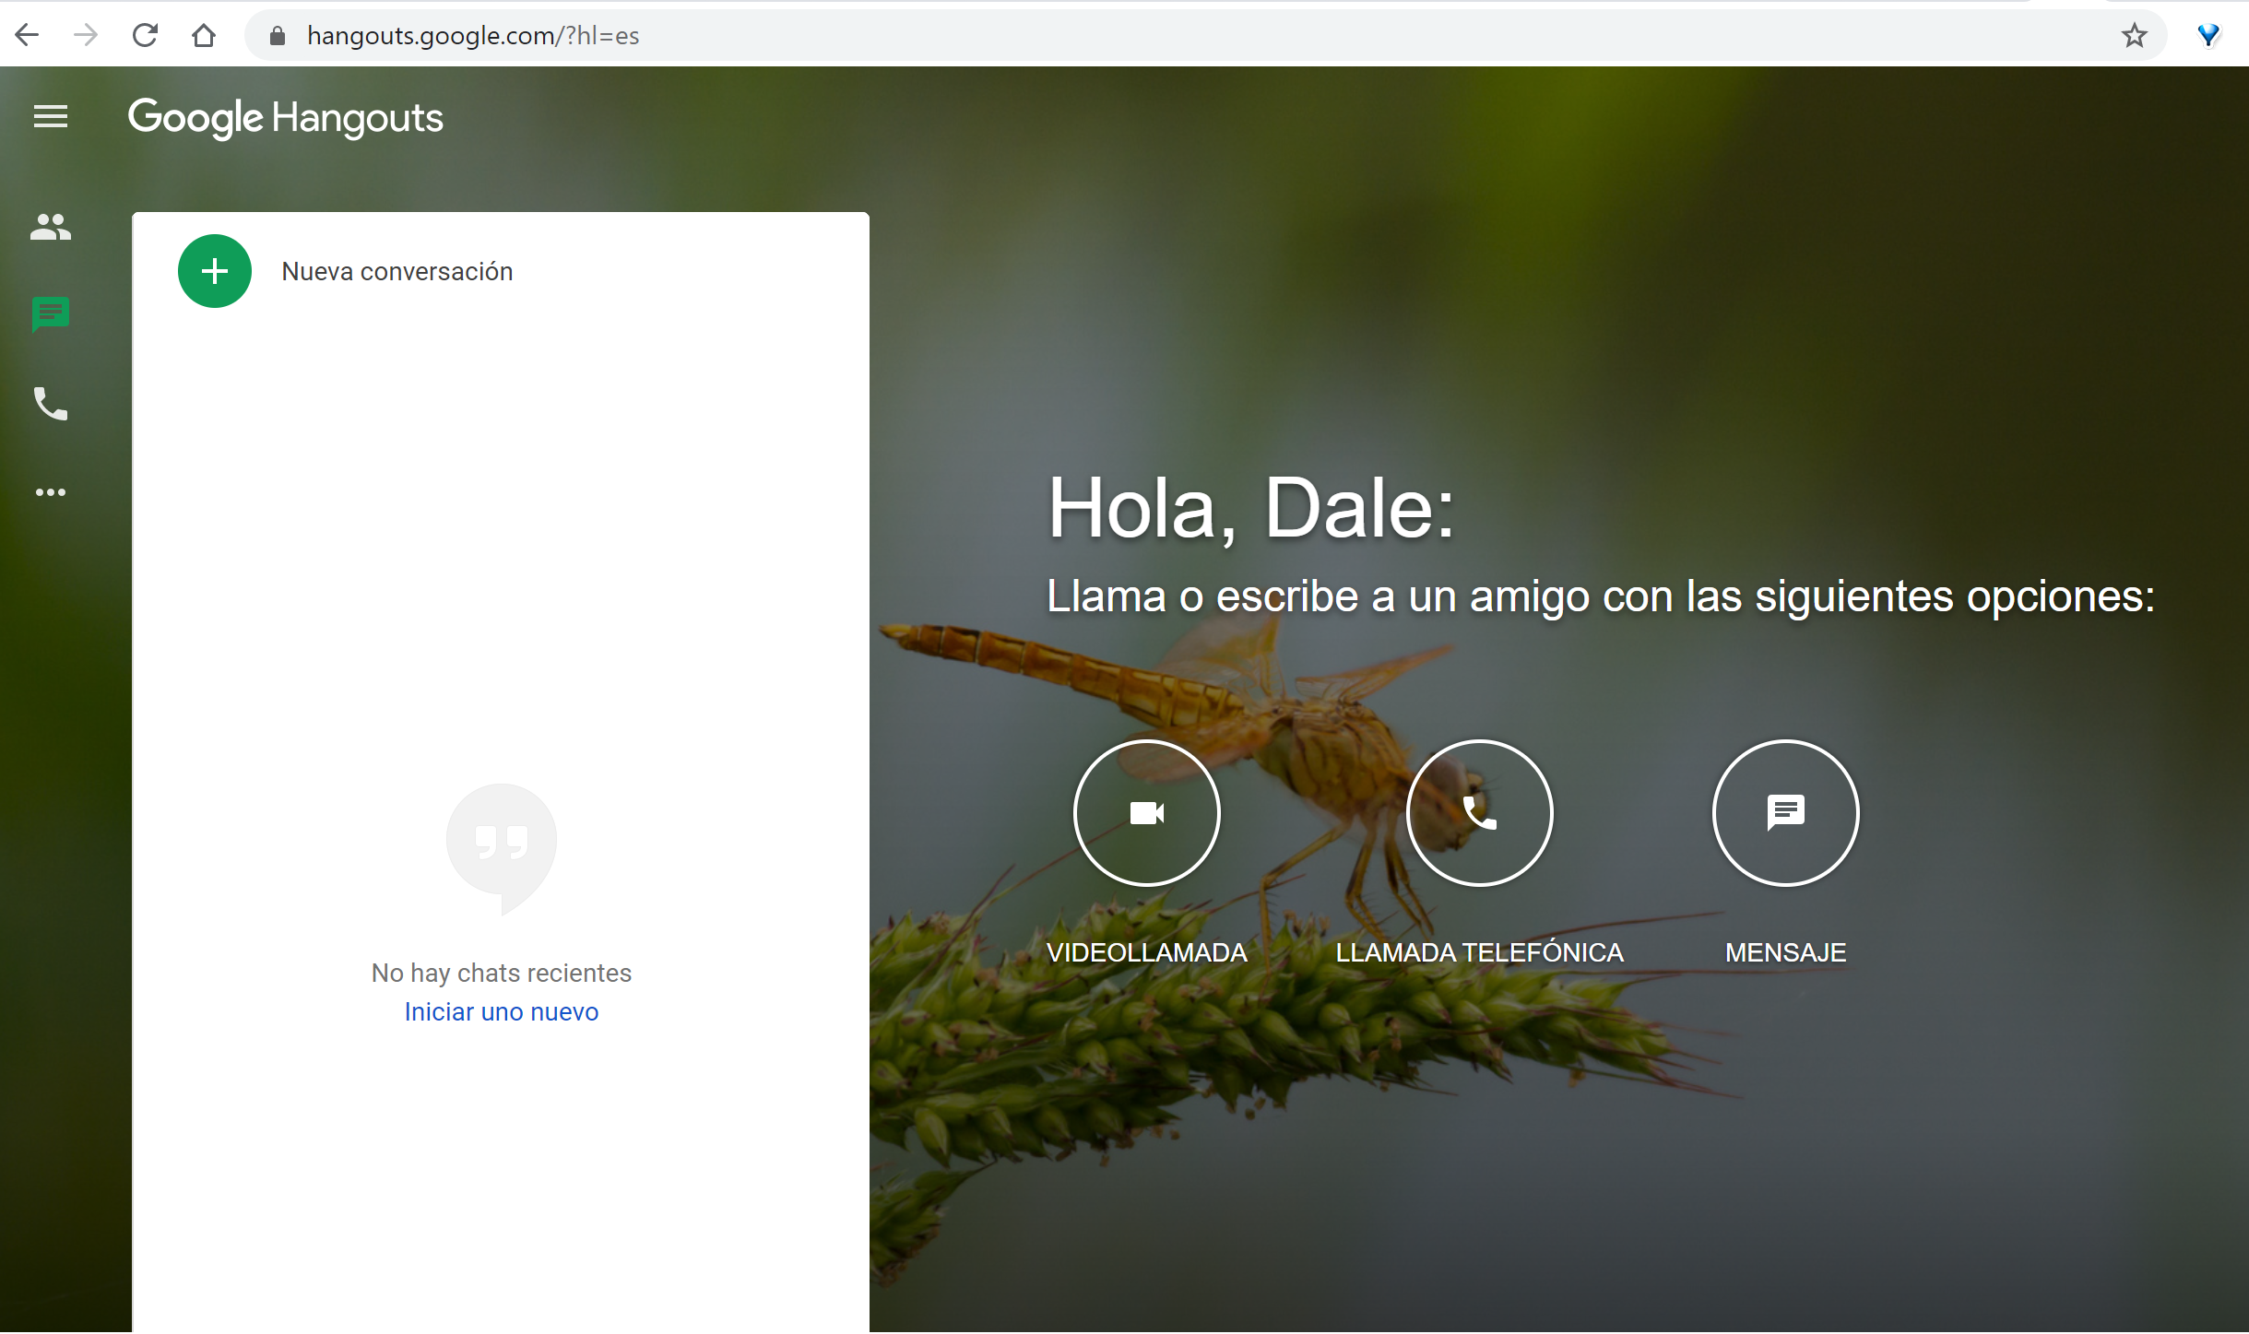
3
Creación de Lecciones
en Línea

Slide 17
Aumenta la experiencia en línea.
Agrega materiales adicionales en Google Classroom.
Lecturas extras
Mensajes diarios – video y texto
Sesiones de chat
Haga un esfuerzo adicional para ofrecerles
otras opciones para aprender.
4
Comparte Materiales Adicionales

Slide 18
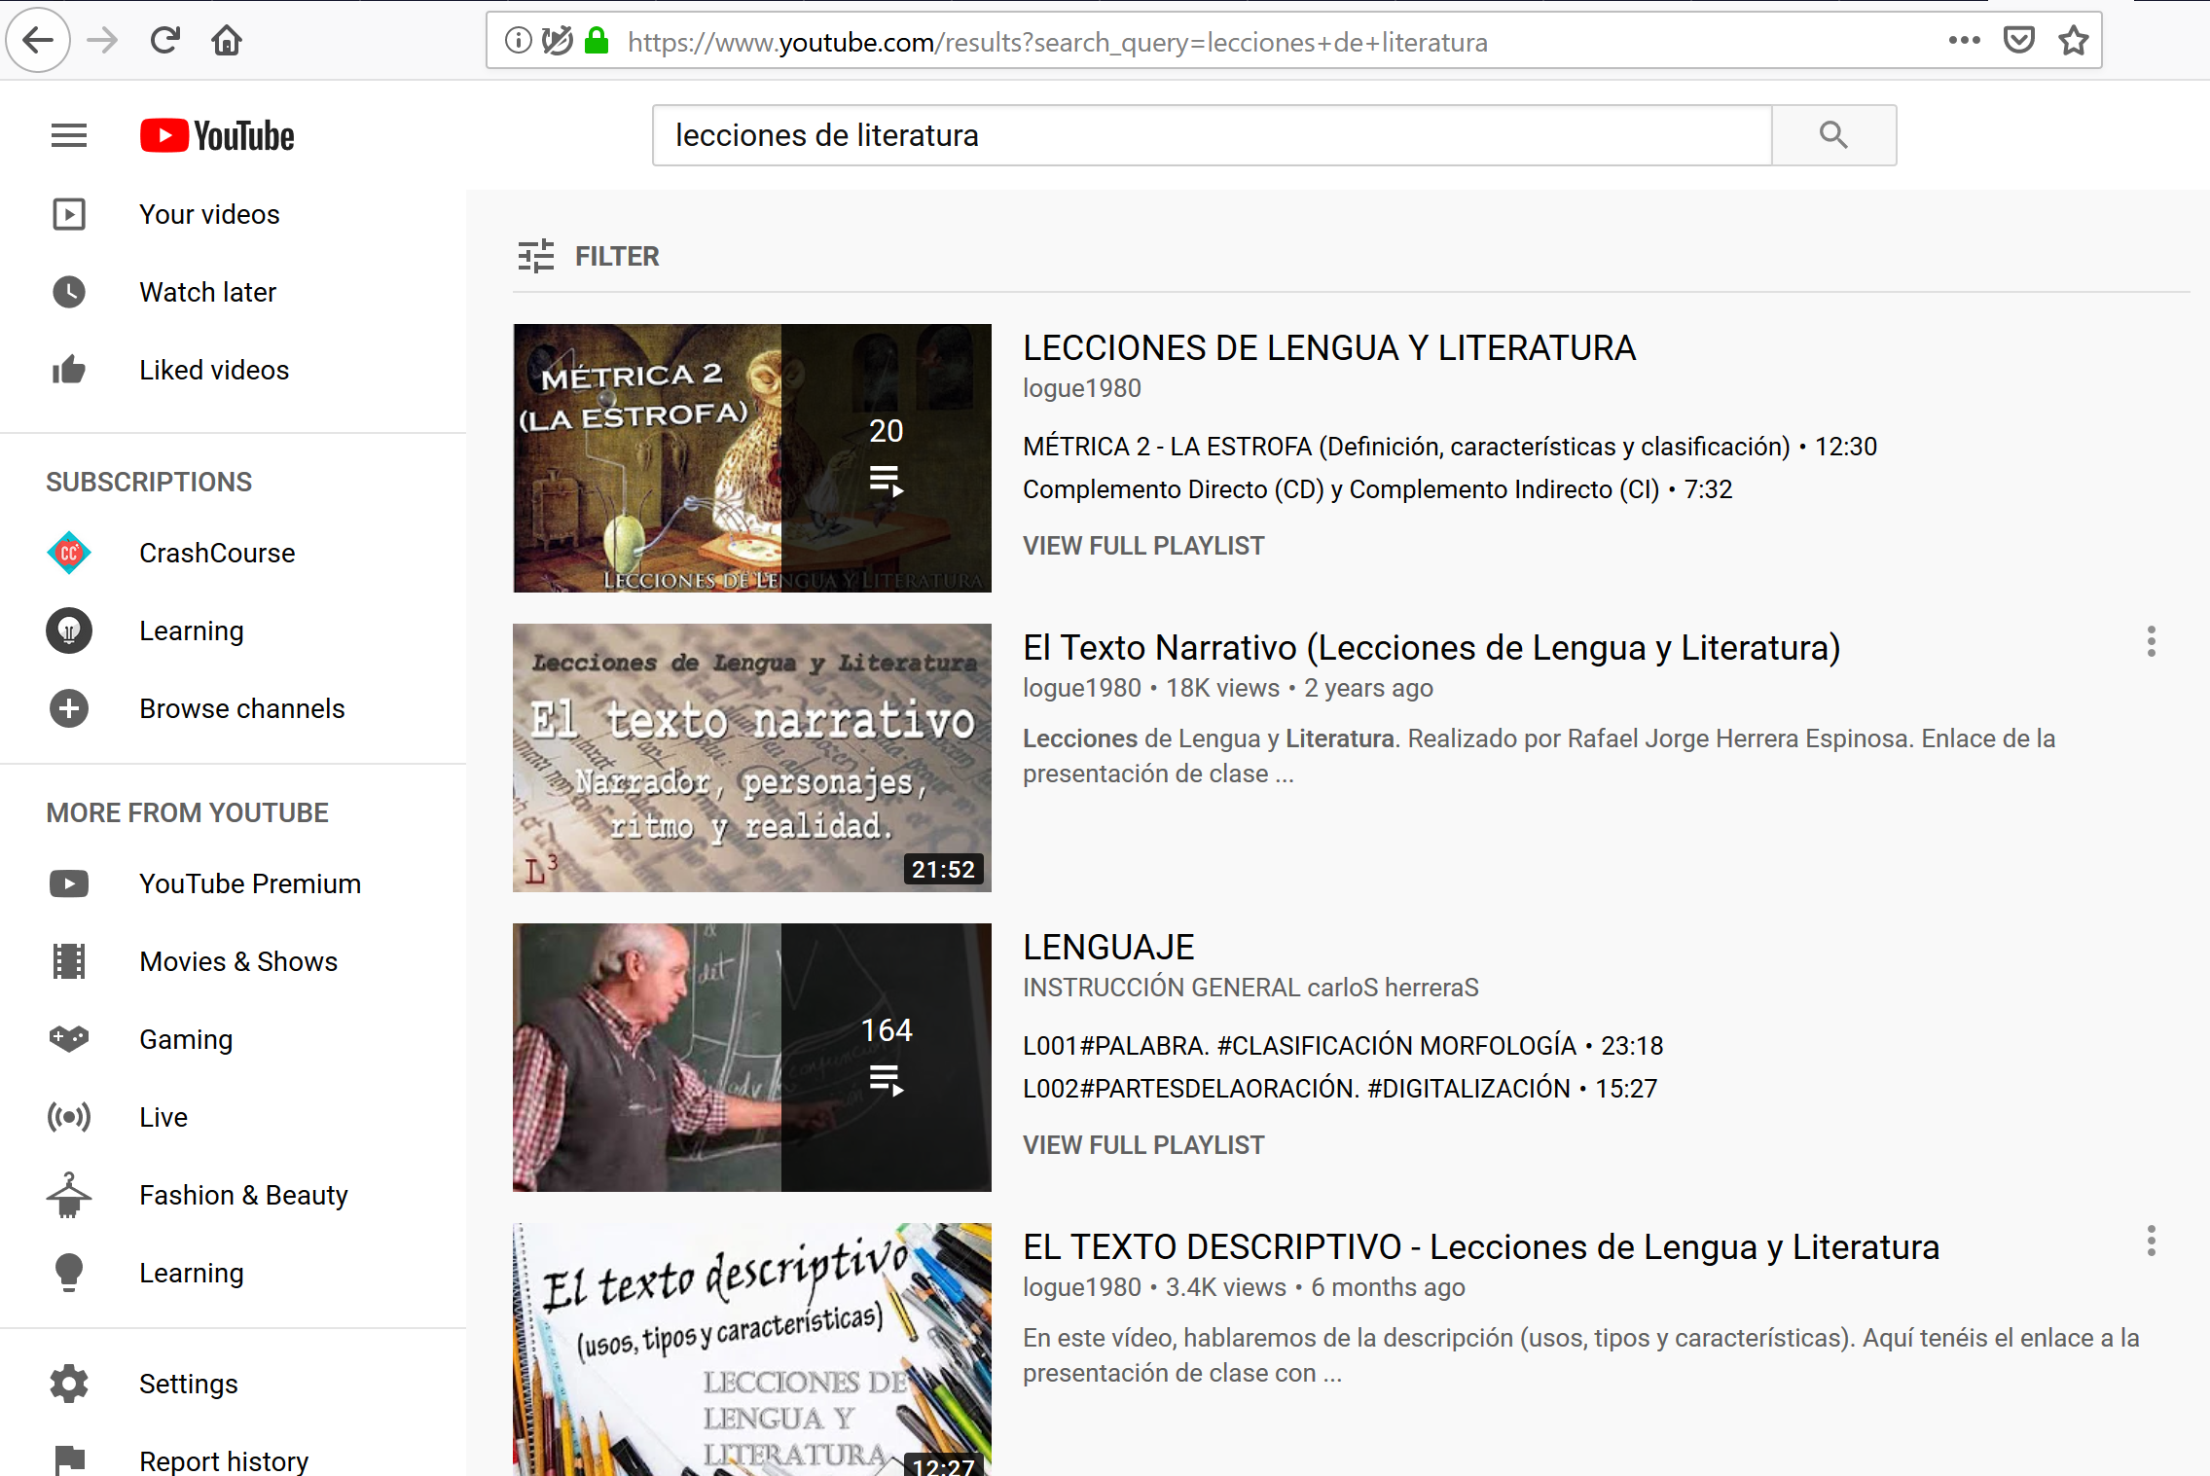
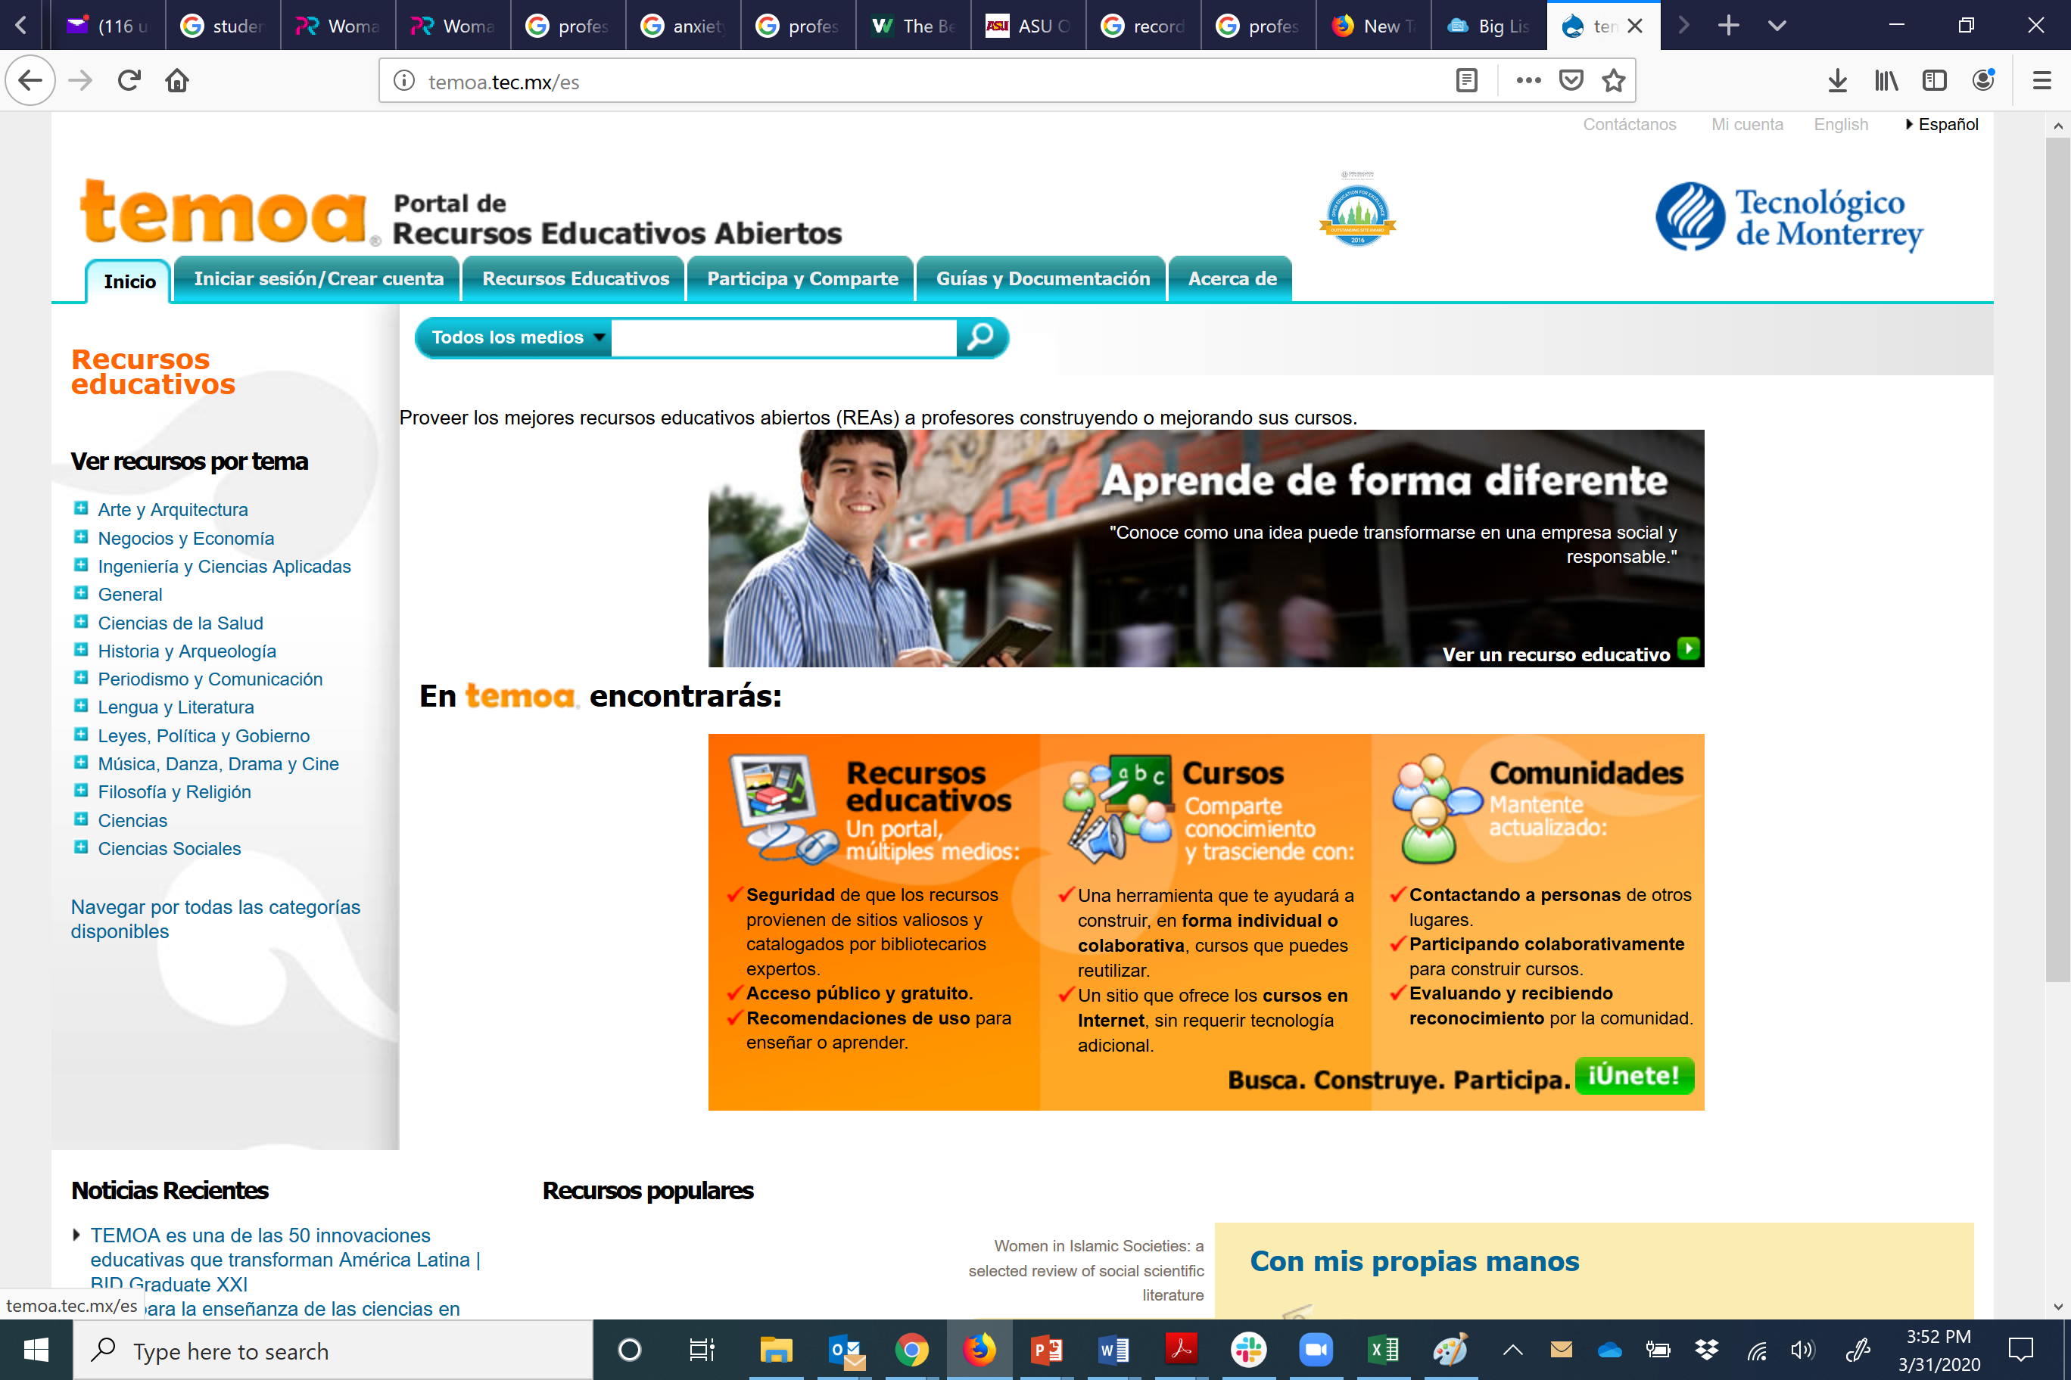
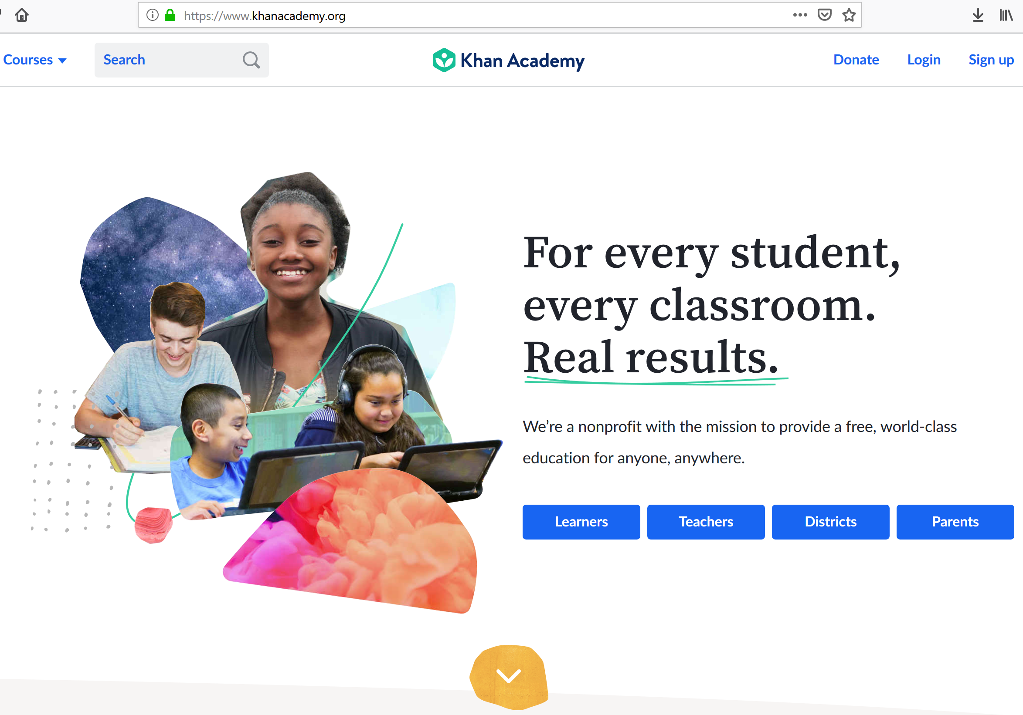
4
Comparte Materiales Adicionales

Slide 19
5
Creación de Comunidad en Línea

Slide 20
Van a extrañar la comunidad de la clase.
Tenemos que hacer esfuerzos extras
para mantener contacto con ellos.
Moodle discusiónes
Google Hangouts
Correo electrónico
Facebook grupos
5
Creación de Comunidad en Línea

Slide 21
6
Colaboración
entre
Pares

Slide 22
Ponte en contacto con los colegas para
mantener tu red social académica.
Zoom or Google Hangouts
Correo electrónico
WhatsApp
Busca oportunidades para colaborar.
Entrenamiento
Producción de videos
Aprovecha la experiencia de otros para accelerar su aprendizaje.
6
Colaboración
entre
Pares

Slide 23
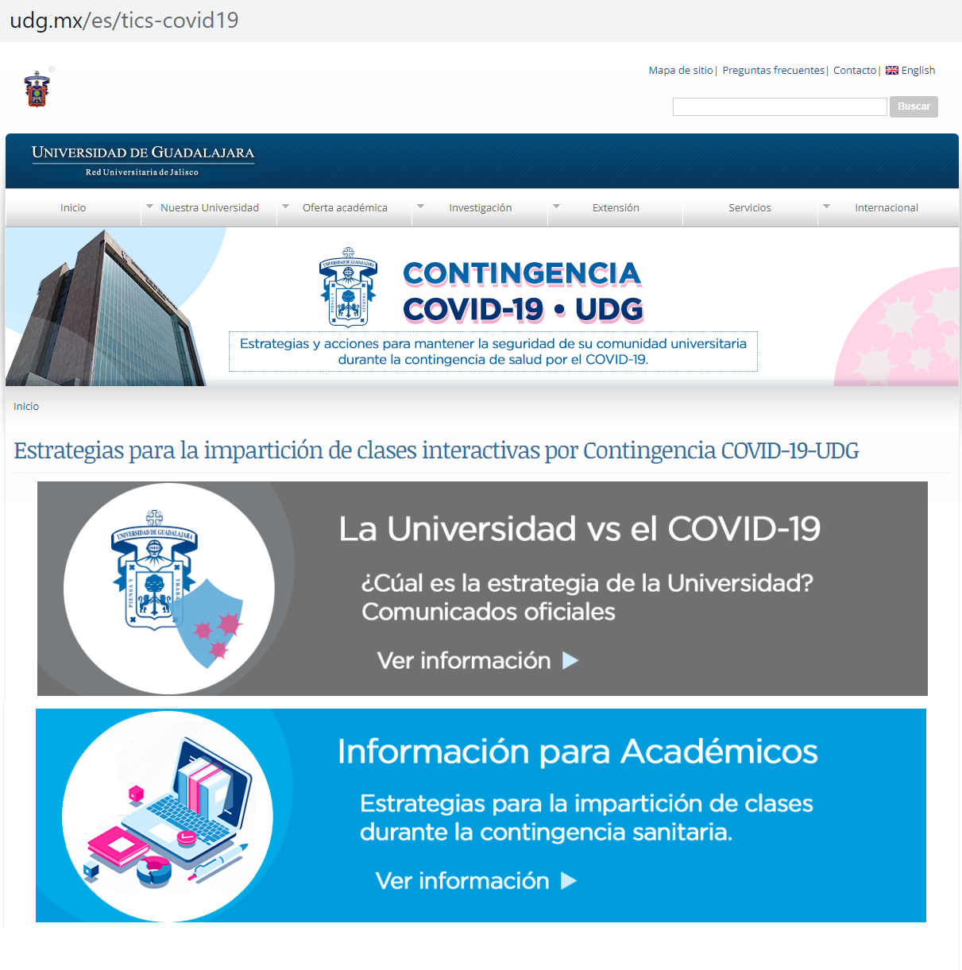
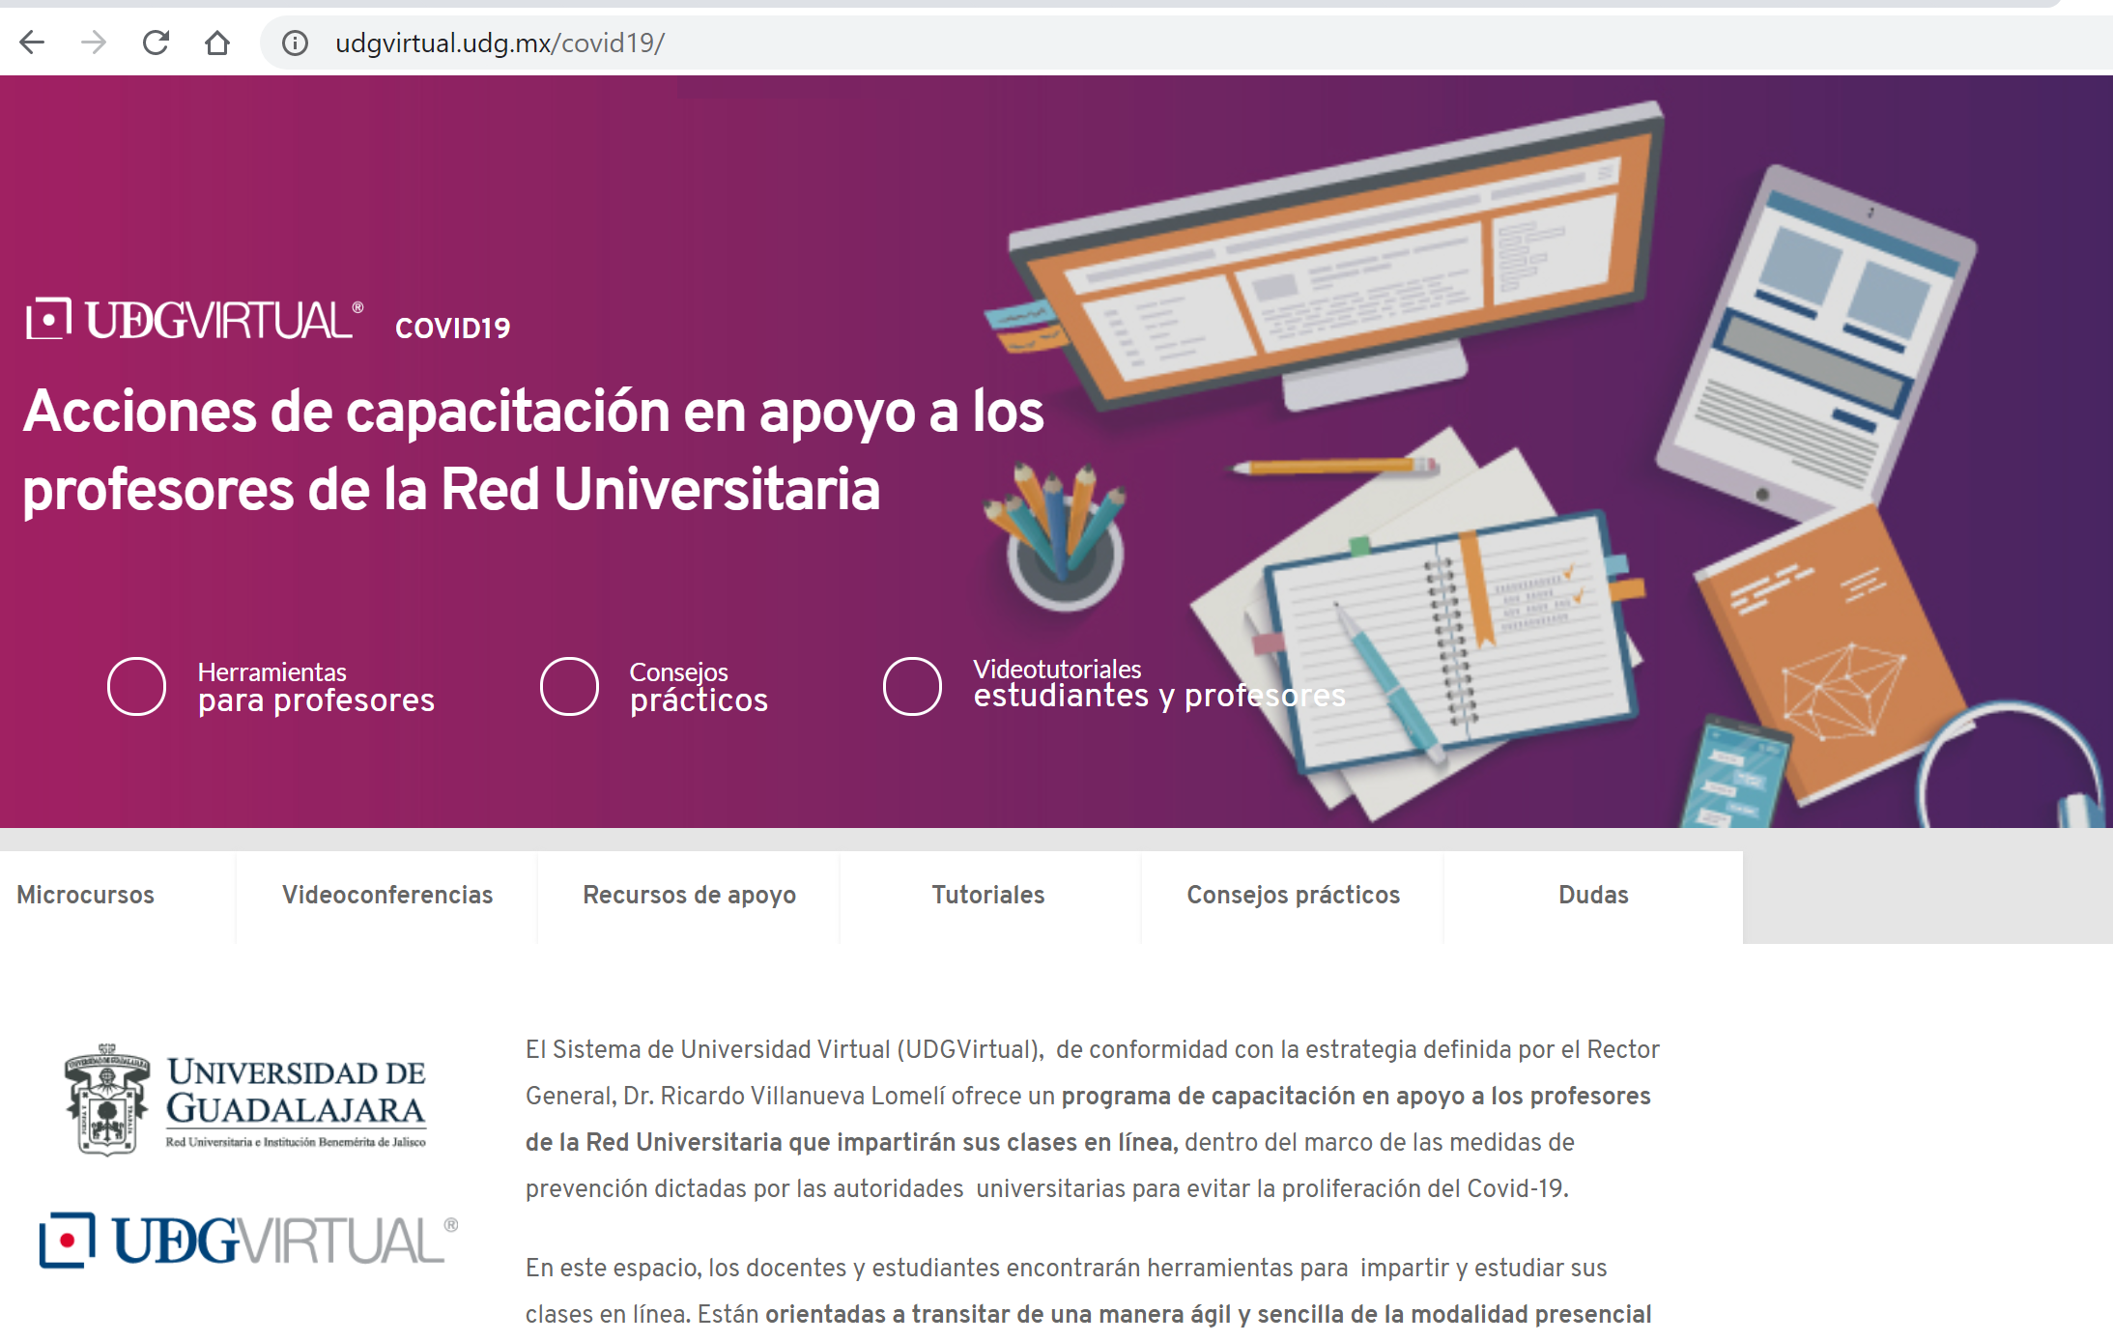
http://www.udgvirtual.udg.mx/covid19/
http://www.udg.mx/es/tics-covid19
6
Colaboración
entre
Pares

Slide 24
Enfoque en cómo pueden tener un
semestre exitoso.
Ofrezca esperanza a los estudiantes además de la enseñanza.
No intentes hacer grandes cambios.
Incluya a los estudiantes en la discusión de opciones para resolver problemas que encuentren.
7
Cultura
Proactiva

Slide 25
"Y nunca olvide,
pase lo que pase,
enseña a los estudiantes.”
7
Cultura
Proactiva

Slide 26
Dale P. Johnson
Director, Innovación Digital
University Design Institute
Gracias por su atención.
Buena suerte con su curso.
¿Preguntas?

